Slide 1
SYNAPSES
DISUSUN OLEH :
AMAS SHALSABILLA
BUNGA KARUNI
HANNA INDAH S.
KARINA RAHAYU
ADZKA ADZKIYA

Slide 2
THE CONCEPT OF THE SYNAPSE
MODULE 3.1

Slide 3
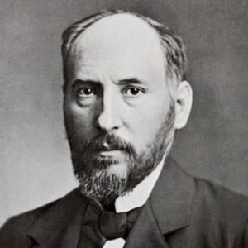
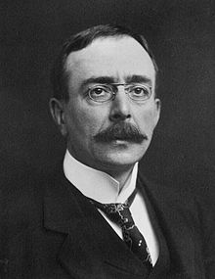
THE CONCEPT OF THE SYNAPSE
Ramon Y Cajal
(1852 – 1934)
Charles Scott Sherrington
(1857 – 1952)

Slide 4

Ramon Y Cajal
Ramon Y Cajal anatomis menunjukkan celah sempit yang memisahkan satu neuron dari yang lain.
Charles Scott Sherrington
Charles Scott Sherrington fisiologis menunjukkan bahwa komunikasi antara satu neuron yang terjadi sepanjang akson tunggal berbeda bentuknya.

Slide 5

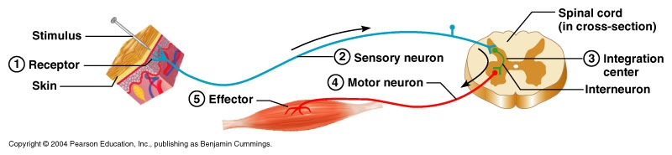
THE PROPERTY OF SYNAPSE

Slide 6

*Sherring ton melakukan eksperimen reflek ; dengan menyubit salah satu kaki dari se-ekor anjing
*Hasil eksperimen ; short delay until the dog flexed (raised) the pinched leg and extended the others.
*Sherrington menemukan bahwa manusia memiliki reflexive movement yang sama dengan hewan

Slide 7
Hasil observasi Sherrington terhadap beberapa properties of reflexes suggesting special processes at the junctions between neurons
A) reflexes are slower than conduction along an axon
B) several weak stimuli presented at slightly different times or slightly different locations produce a stronger reflex than a single stimulus does
C) When one set of muscles becomes excited, a different set becomes relaxed

Slide 8
Speed of a Reflex and Delayed Transmission at the Synapse

Slide 9
During the delay..
Impulse an axon from the skin receptor
muscle the spinal cord

Slide 10
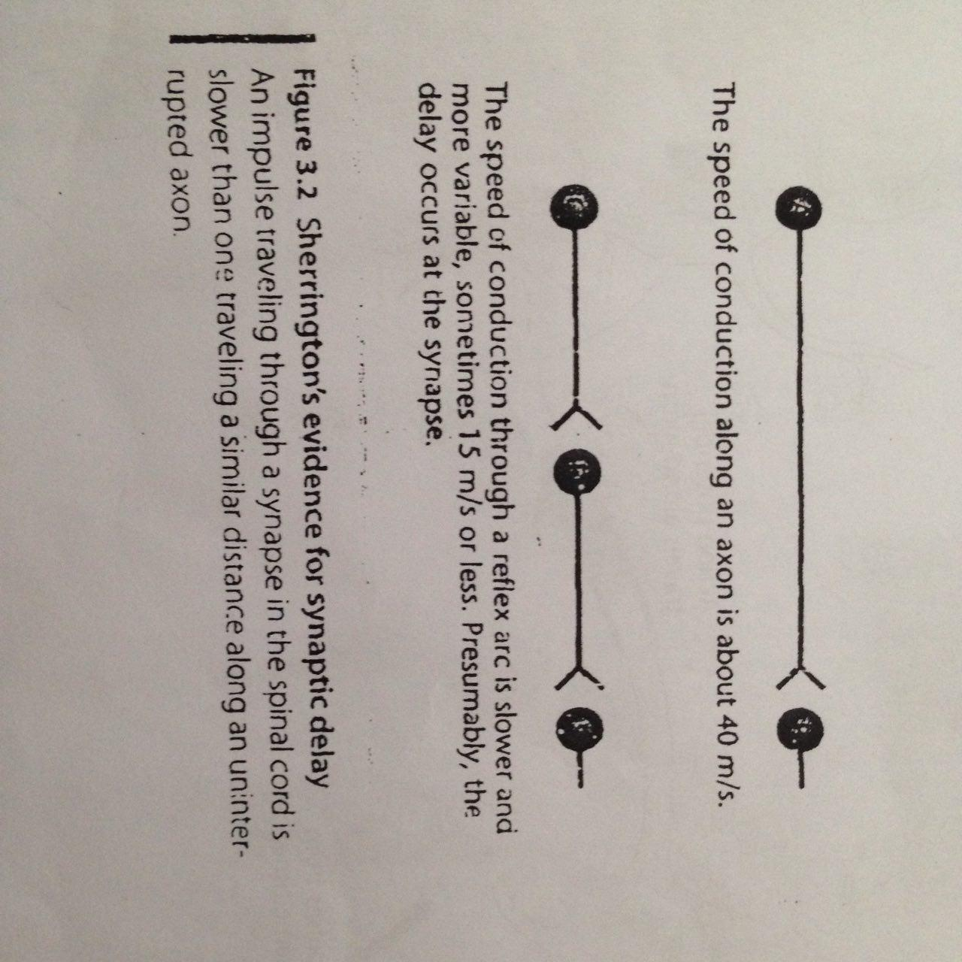
Sherrington menemukan bahwa kecepatan konduksi melalui busur bervariasi namun tidak pernah lebih dari 15 m/s
Previous research telah mengukur aksi potential velocities along sensory or motor nerves at 40 m/s

Slide 11
Sherrington menyimpulkan bahwa beberapa proses memperlambat konduksi melalui refleks , bukan akson.
Dan ia menyimpulkan bahwa delay itu terjadi di saat satu neuron berkomunikasi dengan yang lain

Slide 12
Temporal Summation

Slide 13
Sherrington menduga bahwa sebuah cubitan ringan menghasilkan transmisi sinaptik yang kurang dari threshold untuk neuron postsynaptic (neuron yang mengirim synaptic transmission)
Sedangkan cubitan yang berkali-kali, dalam setiap cubitan, berefek kepada cubitan sebelumnya sampai kombinasi tersebut mencapai the threshold of the postsynaptic neuron, yang menghasilkan sebuah aksi potensial

Slide 14
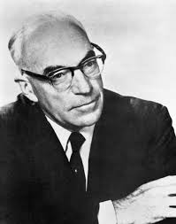
John Eccles (1903-1997)
Eccles melakukan percobaan menstimulasi akson melalui postsynaptic ( 1964 )
Berbeda dari action potensial yang selalu depolarization,
Berubah-ubah (tergantung)

Slide 15
EPSP
( Excitatory Postsynaptic Potensial )
terjadi jika ion sodium bisa masuk ke sel.
Jika EPSP tidak menyebabkan sel mencapai threshold (batasan) EPSP akan cepat hilang
Saat Eccels menstimulasi akson 2 kali diwaktu yang berdekatan, ia mencatat 2 EPSP di postsynaptic cell berturut-turut.
Saat di stimulasi sebanyak 3 kali, EPSP telah melebihi threshold dan menghasilkan action potensial.

Slide 16
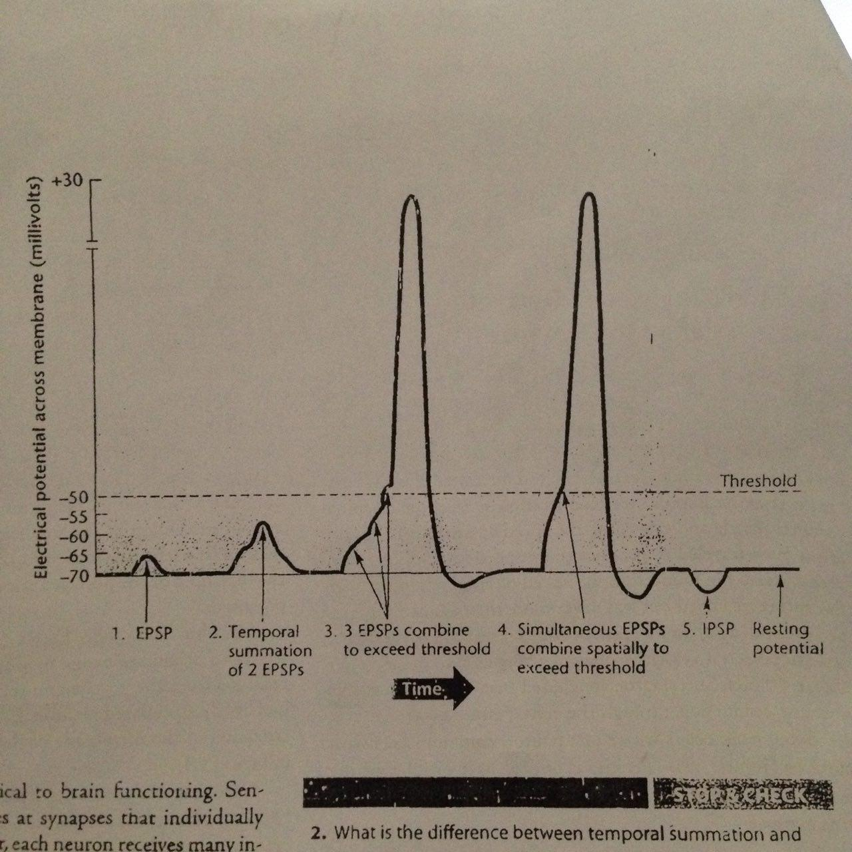

Slide 17
Spatial Summation
(summation over space)

Slide 18
“ Sinaptik masuk dari lokasi yang berbeda lalu menggabungkan efek mereka pada sebuah neuron “

Slide 19
Sherrington mengemukakan dengan mencubit dua bagian secara bersamaan dapat mengaktifkan dua neuron sensor yang akson pertemukan menjadi satu neuron didalam sum sum tulang belakang
Eksitasi baik dari akson membangkitkan neuron tersebut , tetapi tidak cukup untuk mencapai threshold (ambang batas)
Kombinasi Eksitasi melebihi threshold (ambang batas) dan menghasilkan potensial aksi

Slide 20
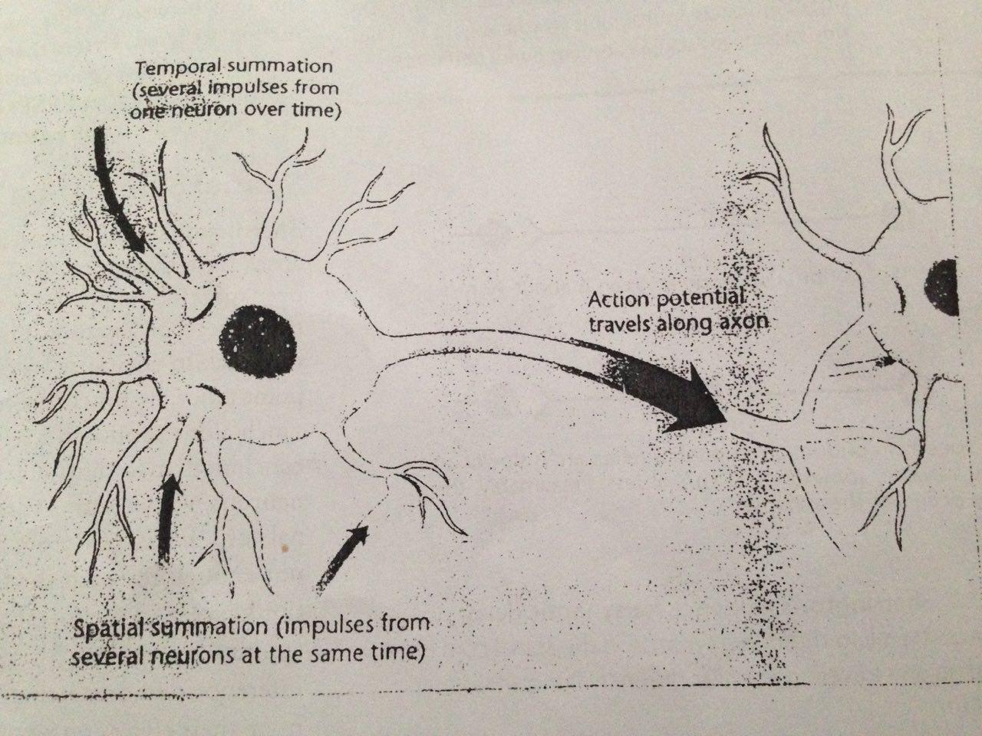
Eccles confirmed inferensi Sherrington yang menunjukkan bahwa EPSPs dari beberapa akson menyimpulkan efek mereka pada sel postsinaptik

Slide 21
Spatial Summation penting untuk fungsi otak . Sensorik yang masuk ke otak tiba di sinapsis yang secara individu menghasilkan efek yang lemah . Namun , setiap neuron menerima banyak akson masuk , yang disinkronkan selama rangsangan sensorik ( bruno & Sakmann , 2006) .
Spatial Summation menjamin bahwa stimulus sensorik akan merangsang sel-sel kortikal cukup untuk mengaktifkan stimulus sensorik itu sendiri.

Slide 22
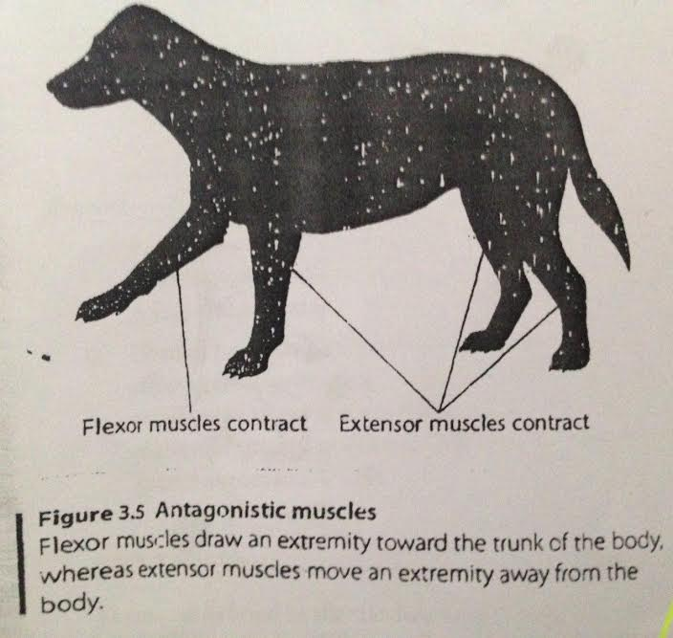
INHIBITORY SYNAPSES
Sherrington menjelaskan bahwa terdapat koneksi tertentu dalam saraf tulang belakang.

Slide 24
HUBUNGAN ANTARA EPSP, IPSP, DAN POTENSIAL AKSI
Sherrington bekerja membuka jalan menelusuri diagram pengkabelan dari sistem nervous.
Beberapa neuron mempunyai tingkat penembakan spontan, produksi periodik dari aksi potensial bahkan tanpa synaptik bawaan.

Slide 25
CHEMICAL EVENT AT THE SYNAPSE
MODULE 3.2

Slide 26
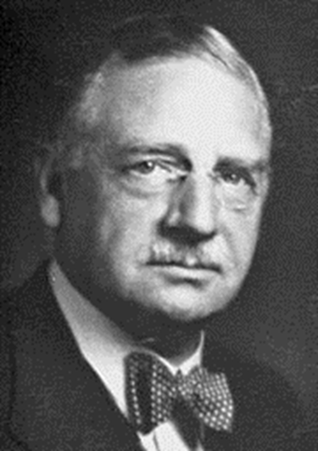
PENEMUAN AKAN CHEMICAL TRANSMISSION PADA SYNAPSES
O.T. Loewi (1920) melalui sebuah penelitian menemukan bahwa saraf mengirim pesan dengan cara melepaskan zat-zat kimia.

Slide 27
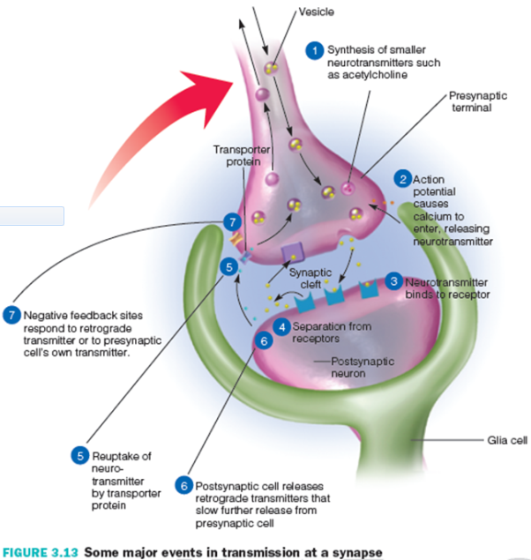
URUTAN PERISTIWA KIMIAWI PADA SYNAPSES

Slide 28
TIPE NEUROTRANSMITTER
Dalam synpases, neuron melepaskan zat kimia yang dapat mempengaruhi neuron lainnya. Yang diisebut juga neurontransmitter. Kategori utamanya yaitu :
1. Amino acids
2. Neuronpeptides
3. Acetylcholine
4. Monoamines
5. Purines
6. Gases

Slide 29
RELEASE AND DIFFUSION OF TRANSMITTER
Ketika tindakan potensi mencapai akhir dari sebuah axon, tindakan potensi itu sendiri tidak melepaskan neurotransmitter. Tindakan potensi sering gagal untuk melepaskan transmitter, dan bahkan ketika itu terjadi jumlah yang bervariasi.

Slide 30
IONOTROPIC EFFECT
neurotransmitter tertentu mengerahkan efek ionotropic pada neuron postsynaptic.
natrium dan kalium saluran sepanjang akson adalah voltage-gated.
efek inotropik mulai cepat, kadang-kadang dalam waktu kurang dari satu millisecond, dan mereka bertahan hanya sekitar 20 millisecond. kebanyakan dari sinapsis ionotropic rangsang otak menggunakan neurotransmitter glutamat.

Slide 31
METABOTROPIC EFFECT AND SECOND MESSENGER SYSTEM
Pada sinapsis lainnya, neurotransmitter mengerahkan efek metabotropic dengan memulai urutan reaksi metabolisme yang lambat dan lebih tahan lama dibandingkan ionotropic efek. Efek metabotropic muncul 30 milidetik atau lebih setelah terlepasnya transmitter bahkan detik terakhir, menit, atau lebih lama.

Slide 32
HORMONES
Hormon adalah bahan kimia yang disekresikan, disampaikan oleh darah ke organ-organ lain.
hormon mengubah aktivitas otak, hormon yang dikeluarkan oleh otak mengontrol sekresi hormon lainnya.

Slide 33
INVACTION AND REUPTAKE OF NEUROTRANSMITTER
Proses yang disebut reuptake, terjadi melalui membran protein khusus yang disebut transporter.
misalnya, di daerah otak yang disebut nucleus caudatus, transporter dopamin cepat reuptake hampir semua dopamin dilepaskan. Namun, di daerah otak lainnya, lebih sedikit transporter yang hadir, dan reuptake lebih lambat.

Slide 34
NEGATIVE FEEDBACK FROM THE POSTSYNAPTIC CELL
Pertama, banyak terminal prasinaptik memiliki reseptor peka terhadap transmitter yang sama mereka keluarkan.
Beberapa neuron postsynaptic menanggapi rangsangan dengan melepaskan bahan kimia khusus yang melakukan perjalanan kembali ke terminal prasinaps, di mana mereka menghambat pelepasan lebih lanjut dari transmitter.

Slide 35
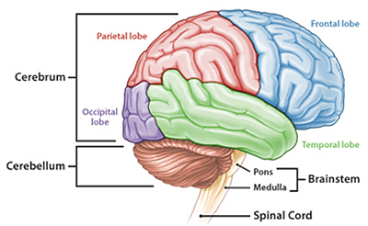
Synapses, Drugs, and Addiction
Otak adalah suatu organ terpenting pada tubuh manusia yang merupakan sistem syaraf.
Hampir seluruh drugs dengan efek psikologis terjadi di dalam synapses.
Otak merupakan sebuah organ tubuh yang mampu membuat bahan kimia yang menyerupai Opiat.

Slide 36
Synapses, Drugs, and Addiction
Types of Mechanisms
Antagonist
Agonist
Obat bervariasi dalam affinity & efficacy
Semua dampak (efek) obat yang konsumsi akan memiliki efek yang berbeda-beda pada setiap individu, sesuai dengan jumlah kadar yang telah dikonsumsi.

Slide 37
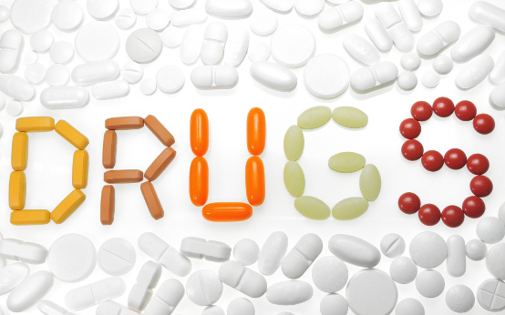
Abused Drugs

Slide 38
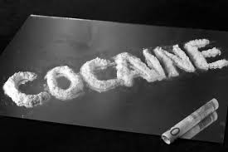
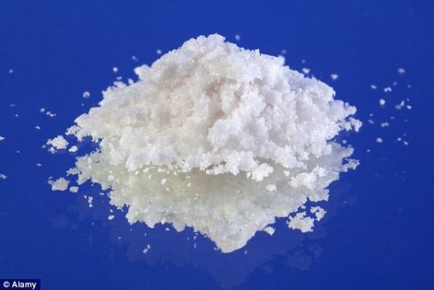
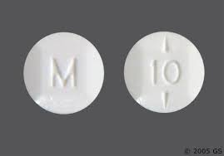
Abused Drugs
Stimulant drugs : Amphetamine, Cocaine, Methylpenidate.
Stimulant drugs : Amphetamine, Cocaine, Methylpenidate

Slide 39

Abused Drugs
Nicotine

Slide 40

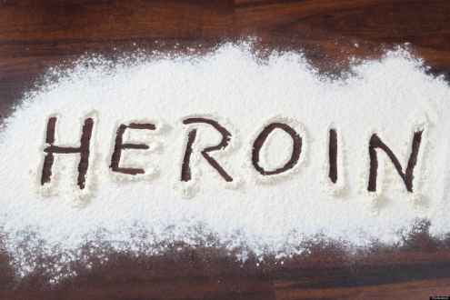
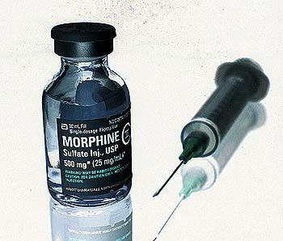
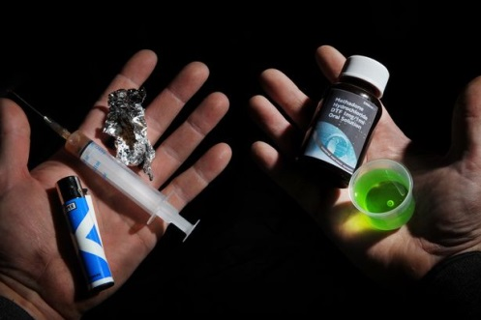
Abused Drugs
Opiates : heroin, morphine, metadone
Marijuana : ganja
Hallucinogenic Drugs : lysergic acid diethylamide.

Slide 41

Alcohol and Alcoholism

Slide 42
Addiction
Semakin sering manusia menggunakan obat-obatan, maka perilaku mereka akan menjadi kompulsif dan adiktif terhadap obat-obatan.
Seeking Pleasure and Avoiding Displeasure
Cravings in Response to Cues
Brain Reorganization

Slide 43
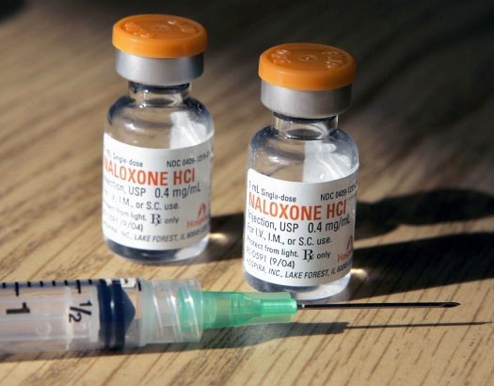

Medication to Combat Substance Abuse
acetaldehyde
dehydrogenase
Ethyl alcohol → acetaldehyde → acetic acid

